Slide 1

36-5
These materials are by the Kongki Ka Project and are made available to you under the terms of the Creative Commons Attribution ShareAlike license 4.0.
You have permission to share and redistribute these materials in any format and to make reasonable revisions and adaptations of this translation, provided that:
You include the above licence and source information.
If you redistribute these materials or create derivatives, you must distribute your contributions under the same license as the original.
Nepali text is from Nepali Holy Bible: Easy-to-Read Version
All rights reserved.
© 2004 Bible League International

Slide 2
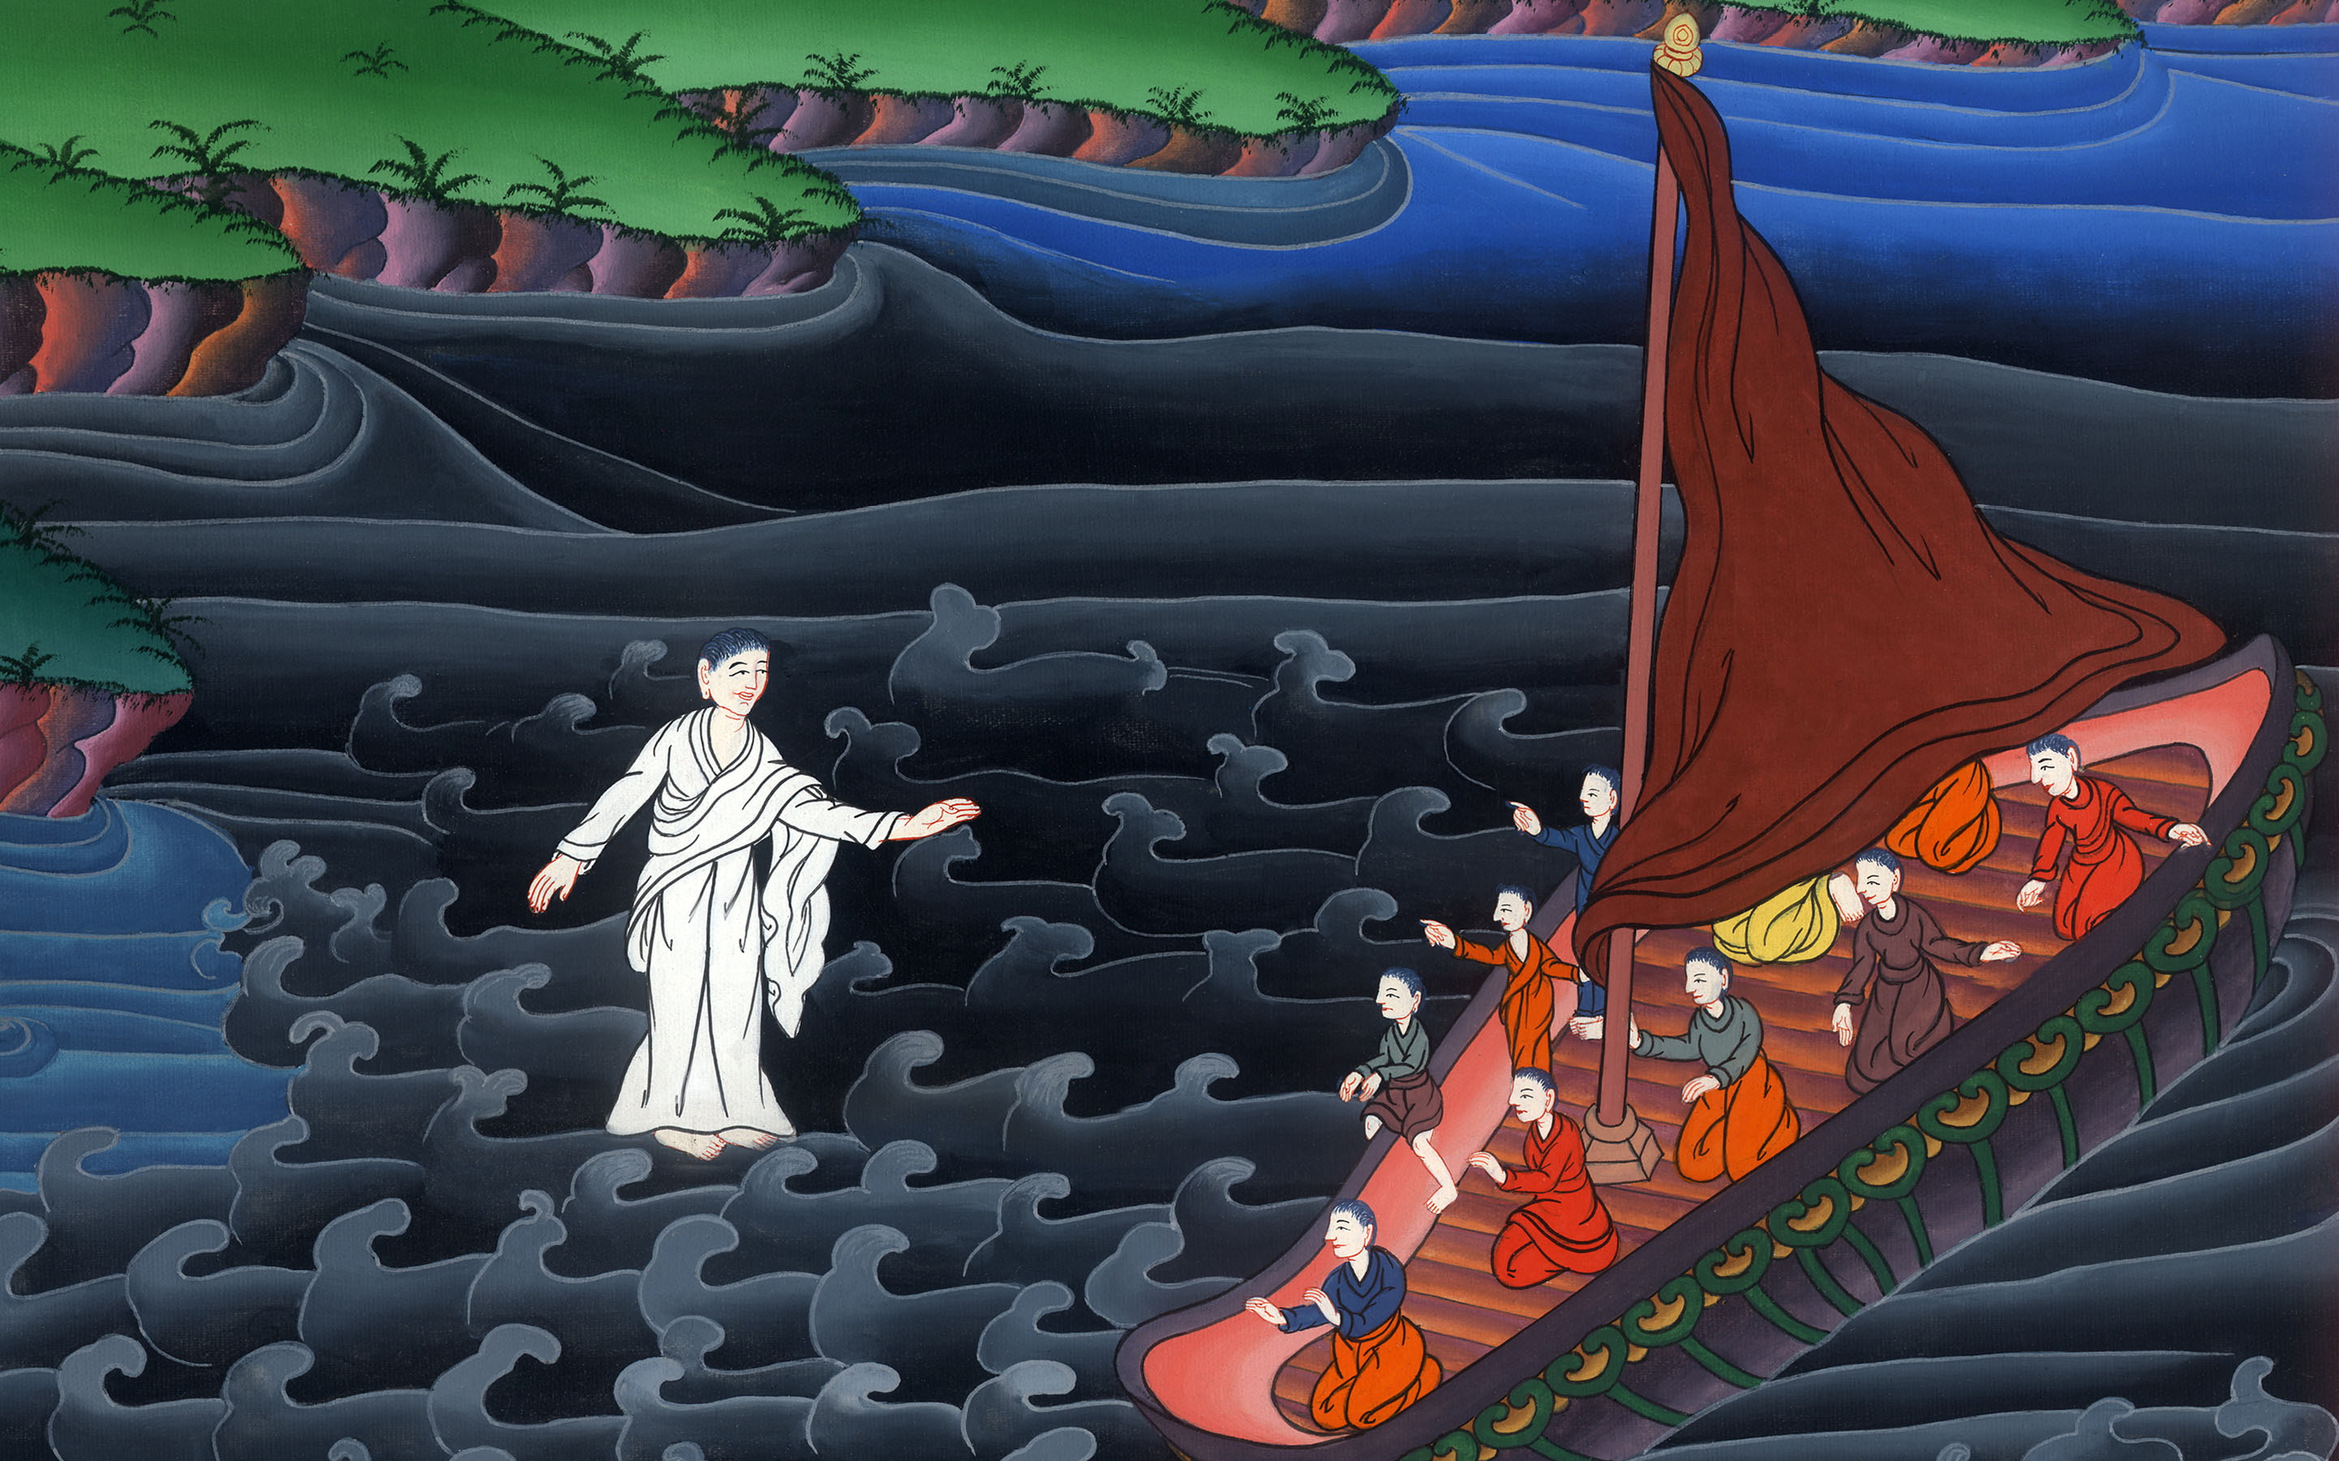
येशू पानीमाथि हिँड्‌नुभएको
मत्ती 14:22-33
This work is licensed under a Creative Commons Attribution-ShareAlike 4.0 International License

Slide 3
येशू पानीमाथि हिँड्‌नुभएको
मत्ती 14:22-33

Slide 4
येशू पानीमाथि हिँड्‌नुभएको
मत्ती 14:22-33
This work is licensed under a Creative Commons Attribution-ShareAlike 4.0 International License

Slide 5
मत्ती 14:22 तब येशूले चेलाहरूलाई डुङ्गामा चढेर झीलको अर्कोतर्फ जान लगाउनु भयो। उहाँले आफू पछि आउने कुरा भन्नुभयो। मानिसहरूलाई घर पठाउनका निम्ति येशू त्यहाँ बस्नुभयो।

Slide 6
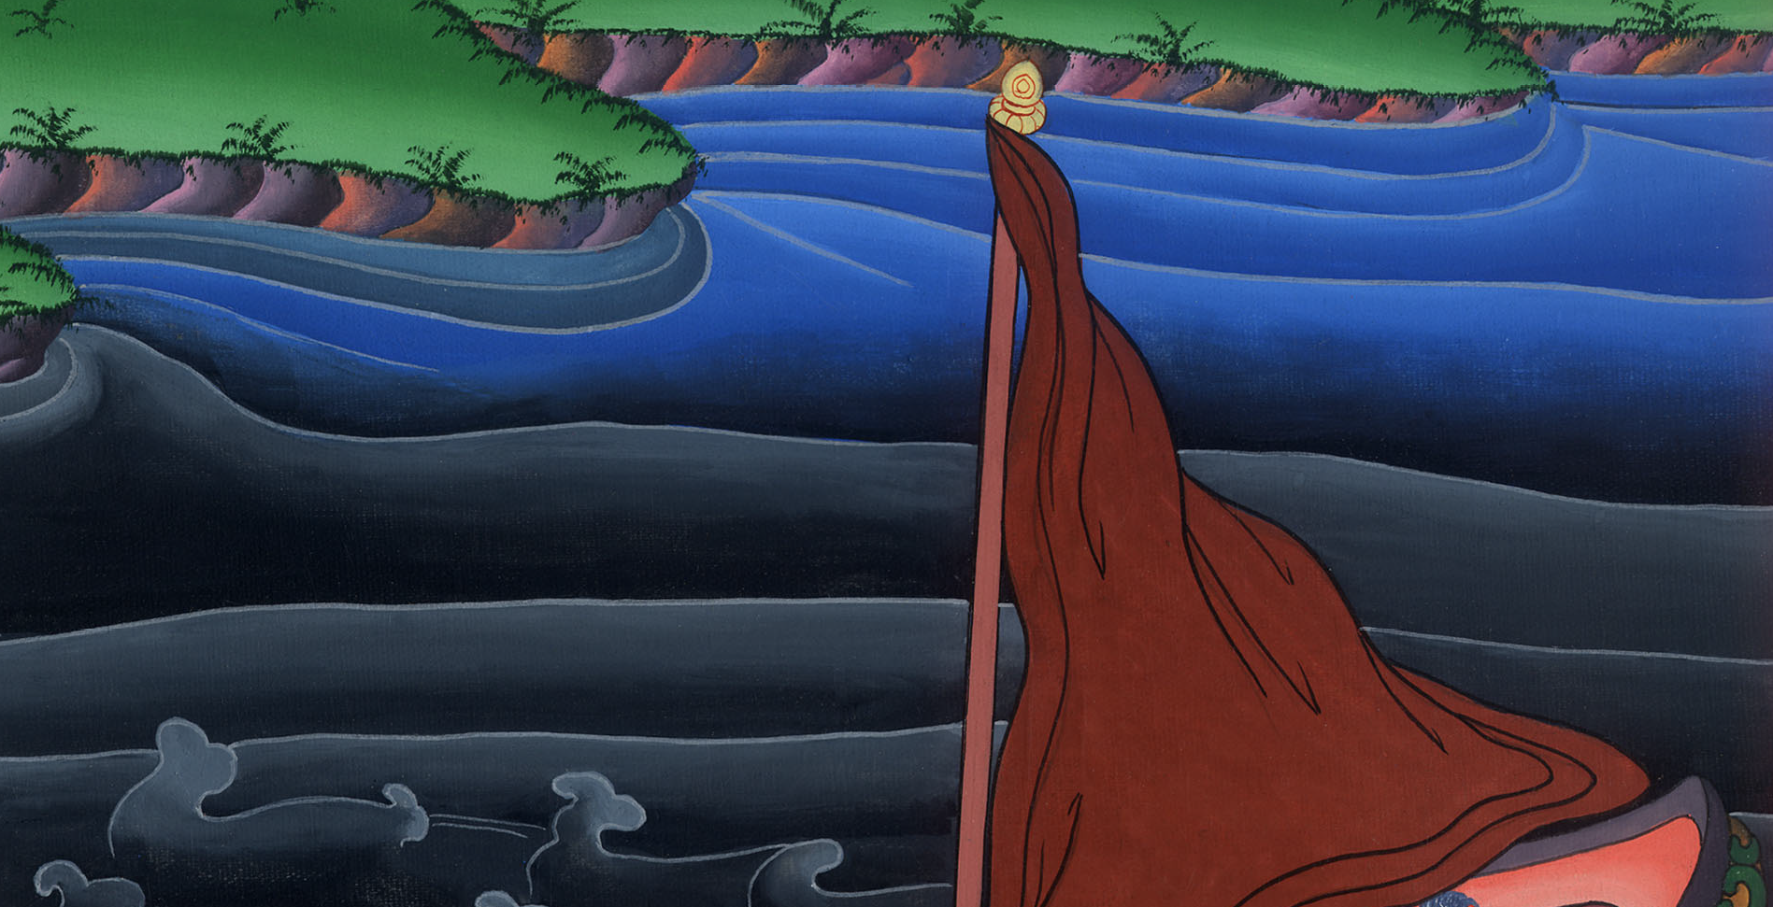
मत्ती 14:22

Slide 7
23 मानिहरूलाई बिदा गरिसकेपछि, येशू एक्लै प्रार्थना गर्नलाई डाँडामा चढनुभयो। अबेर सम्म उहाँ एक्लै त्यहाँ बस्नुभयो।

Slide 8
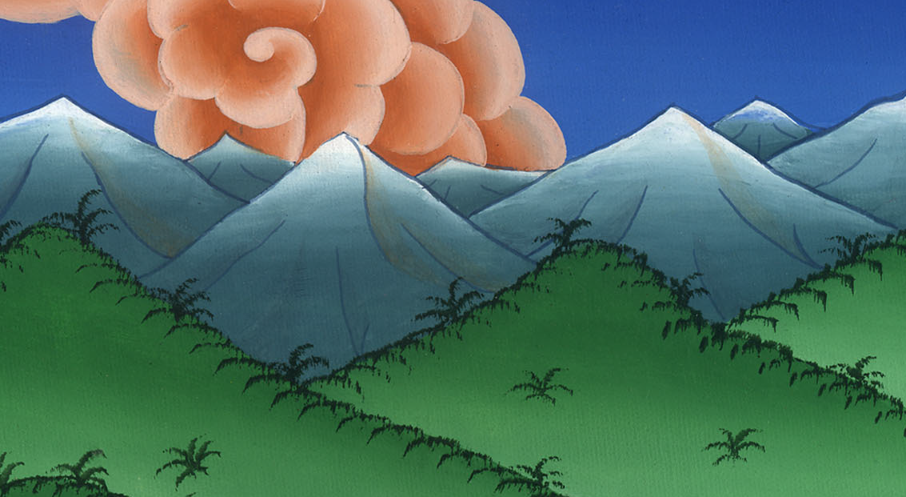
मत्ती 14:23

Slide 9
24 यसबेलासम्म डुङ्गा धेरै टाढा पुगिसकेको थियो। हावा विपरित दिशाबाट चलेको कारणले छालहरूले गर्दा डुङ्गालाई कठीन परिरहेथ्यो।

Slide 10
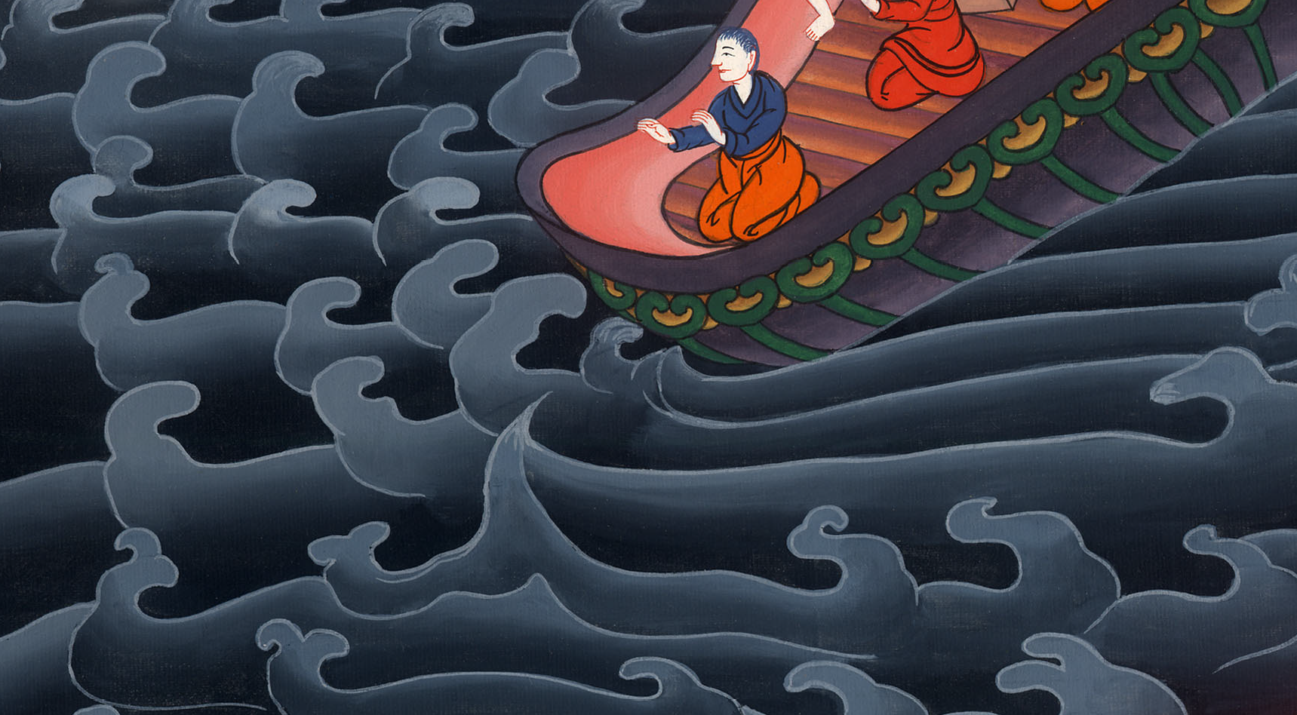
मत्ती 14:24

Slide 11
25 बिहानको पहिलो प्रहारीतिर, येशूका चेलाहरू डुङ्गामा नै थिए। येशू पानीमाथि हिडँदै तिनीहरू भएतिर जानुभयो।

Slide 12
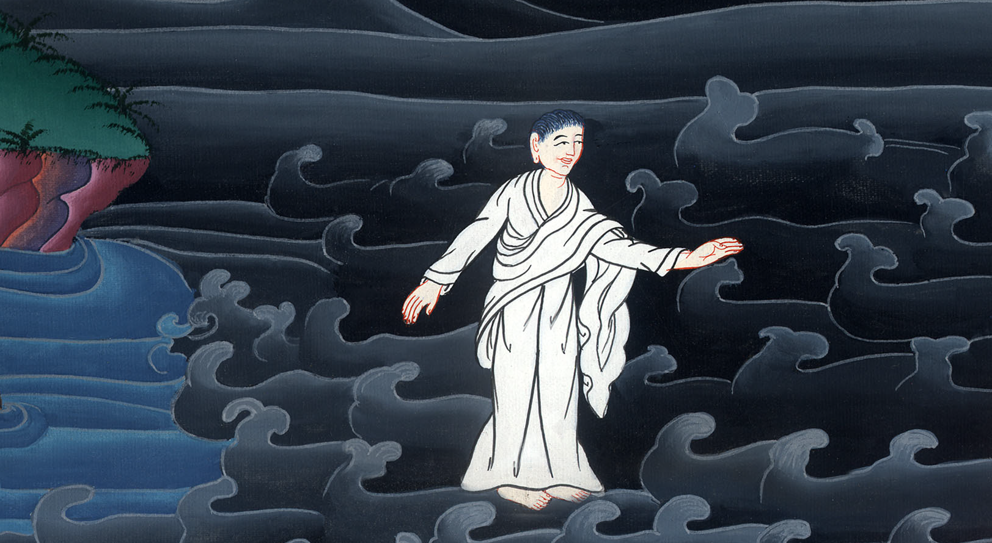
मत्ती 14:25

Slide 13
26 उहाँलाई पानीमा हिड्दै गरेको देखेर चेलाहरू डराउन लागेका थिए। “यो भूत हो।” तिनीहरू डरले चिच्याए। 27 तर येशूले तत्कालै भन्नुभयो, ‘साहसी होऊ यो म हुँ। डराउनु पर्दैन्।

Slide 14
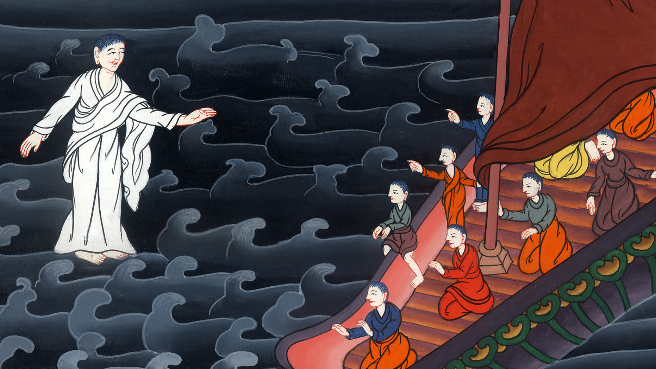
मत्ती 14:26,27

Slide 15
28 पत्रुसले भने, “प्रभु, यदि वास्तवमा तपाईं नै हुनुहुन्छ भने, मलाई पानीमाथि हिडेर तपाईंकहाँ आउन भन्नुहोस्।’ 29 येशूले भन्नुभयो, “आऊ पत्रुस।”त्यसपछि पत्रुसले डुङ्गा छोडे र पानिमाथि हिंडदै येशू भएकहाँ गए।

Slide 16
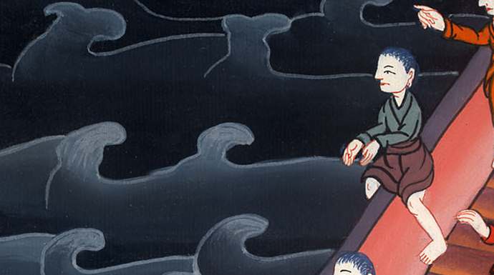
मत्ती 14:29

Slide 17
30 पानीमाथि हिंडदा पत्रुसले तेज बतास र छालहरू आएको देखे। अनि भयभीत भए। उनी भयभीत भए र पानीमा डुब्नलागे। उनी चिच्याए, “प्रभु, मलाई बचाउनुहोस्।” 31 त्यसपछि येशूले पत्रुसको हात समात्नु भयो। उहाँले भन्नुभयो, “ए अल्पविश्वासी तिमीले किन शंका गर्छौ?”

Slide 18
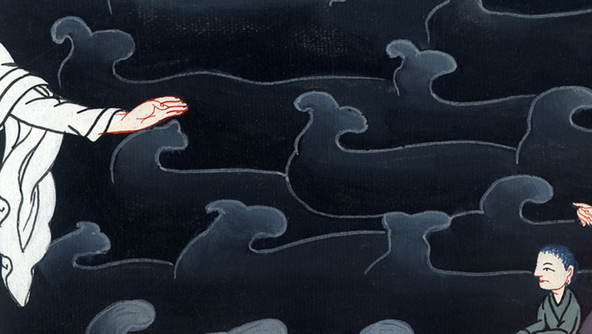
मत्ती 14:30,31

Slide 19
32 जब पत्रुस र येशू दुवै डुङ्गामा चढे आँधी पनि थामियो। 33 डुङ्गामा भएका चेलाहरूले येशूलाई आराधना गर्दै भन्न लागे, “साँच्चै तपाईं परमेश्वरका पुत्र हुनुहुन्छ।”

Slide 20
मत्ती 14:32,33

